Slide 1
ДӘРІС 9
ЖАЛПЫГЕОГРАФИЯЛЫҚ ШОЛУ КАРТАЛАРЫ. ЖАЛПЫГЕОГРАФИЯЛЫҚ ШОЛУ КАРТАЛАРДЫҢ ЕРЕКШЕЛІКТЕРІ

Slide 2
Жалпыгеографиялық карталар табиғаттың негізгі ерекшеліктері мен территорияның әлеуметтік- экономикалық объекті туралы сипаттама береді және физикалық, экономикалық және саяси географияның басты элементін көрсетеді.

Slide 3
Жалпы географиялық шолу карталардың ерекшеліктері
Жалпы географиялық шолу карталардың топографиялық карталарға салыстырғанда негізгі ерекшеліктерінің бірі бейнеленген құбылыстар мен жер беті бейнелеуінің аса маңызды жалпыластыруы. Жалпы географиялық картаның масштабы ұсақ болғандықтан картада көрсетілетін табиғи және әлеуметтік-экономикалық элементтер санын шектеуге мәжбүрлейді. Мысалы, бұл карталарда өсімдік жамылығысының бейнеленуі толық емес, шаруашылықтың сипаттамасы шектелген. Ұсақ масштабты карталарда көптеген жалпы табиғи және әлеуметтік-экономикалық объектілер мен процестерді толық көрсетілуі мүмкіндігі болмағандығы ол карталарды шартты түрде «жалпы географиялық» терминімен атаған.

Slide 4
Шолу жалпы географиялық картаның мазмұнына табиғи ландшафттың элементтерінен негізінен су объектілері мен жер бедері бейнеленеді, ал әлеуметтік-экономикалық элементтерден – елді мекендер, жолдар, әкімшілік бөлінуі. Кейбір жағдайда өсімдік жамылғысының жеке элементтерін көрсетеді, мысалы, ормандарды; әлеуметтік-экономикалық объектілерден – шаруашылықтың және мәдениеттің жеке объектілері. Тарихи кезеңдердегі карталарды салыстырғанда бейнелеу әдістері күшті өзгергендігі байқалады, сондықтан карталардың сыртқы көрінісі әр түрлі болып келеді, дегенмен, мазмұнының элементтері аз өзгерген. Барлық тарихи кезеңдерде карталарда сулары, жер беті сипаты, елді мекендер және жолдар көрсетілген. Жалпы географиялық карталар мазмұнының ұзақ уақыт бойы салыстырмалы түрде сақталуы мұндай типтегі карталар аумақты зерттеу үшін қажеттілігін көрсетеді (төмендегі суреттерде көрсетілген карталарды салыстырып көріңіз).

Slide 5

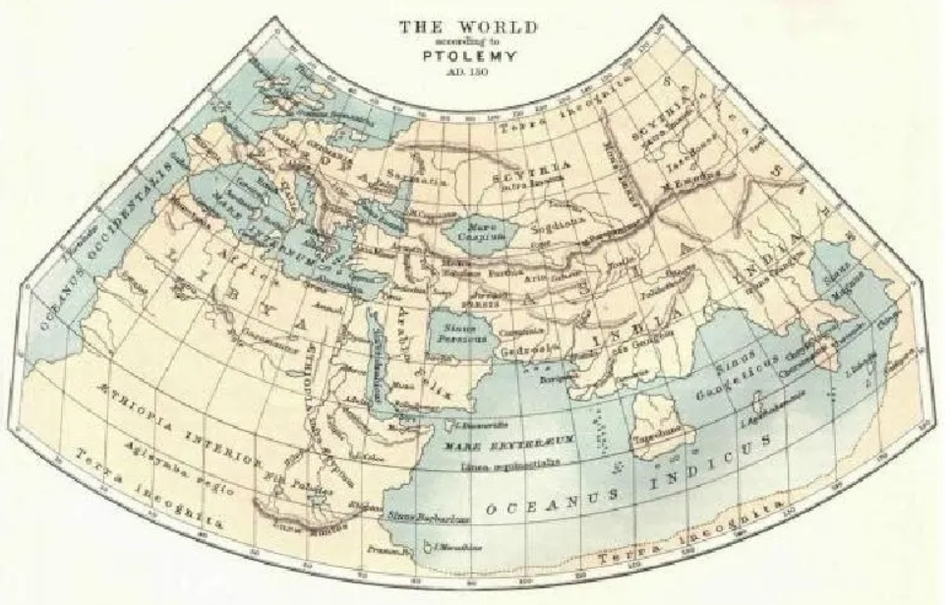

Slide 6
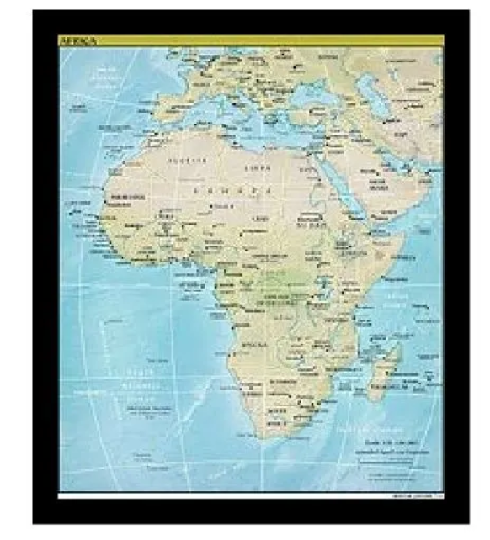

Slide 7
Ұсақ масштабты шолу жалпы географиялық карта әр түрлі мәліметтерді көрсетеді. Мұндай карталарды зерттеу, бейнеленген аумақтың географиялық орнын және оның бөліктерінің кеңістікте орналасуы туралы түсінік береді. Аумақтың табиғаты, экономикалық объектілері, жер бетінің игеру деңгейі туралы т.с.с. мәлімет келтіріледі. Бұл карталардан жер бедері мен суларын салыстырып климат факторларына сипаттама беруге болады. Жалпы географиялық карталар басым Дүние жүзінің географиялық атластарында қолданылады, атластардың мұндай карталары анықтама карталары болып табылады.

Slide 8
Жалпы географиялық шолу карталарда табиғат объектілерін бейнелеу ерекшеліктері
Су объектілерін бейнелеу. Теңіздердің жаға бойы сызығы және құрлықтың сулары ұсақ масштабты шолу карталардың барлық түрлерінде көрсетіледі. Теңіз жаға бойы, көлдер, өзендер, картада елді мекендер мен тағы басқа да географиялық объектілерді орнату үшін ориентир болып табылады. Жалпы географиялық карталарда Дүниежүзілік мұхиттың жаға бойы сызығын, табанының бедерін, оның бөліктерін көрсетеді. Кейбір карталарда мұхиттағы теңіз жолдарын, мұхиттық ағыстарды, тұрақты және жүзетін мұздардың таралу шекараларын көрсетеді. Мұхит табанының бедерін гипсометриялық тәсілімен бейнелейді. Тереңдіктердің көршілес сатыларының шекарасы ретінде изобаталар қызмет атқарады. Тереңдігі өзгермейтін сызықты изобата деп атайды. Изобаталарды тереңдік белгісі бойынша құрастырады, яғни горизонтальдарды биіктік белгілері бойынша құрастыру сияқты.

Slide 9
Изобата – ұзындығы бойынша тереңдігі өзгермейтін сызық.
200 м изобатамен материктік қайраңды сызады, 2000 м изобатамен материктер беткейі мен мұхит қолатының шекарасына сәйкес келеді, ал ең терең қолат бөлігі – терең шұңғыма – 6000 м изобатамен көрсетіледі. Изобата үшін биіктік қимасын материктің беткей бойында анықтамалық карталарда 50 немесе 100 м көрсетеді, материктік беткейді 200 м көбейеді, кейде көбірек болады.
Изобаттар арасында тереңдік сатысы гипсометрлік тәсілмен бейнеленгенде көк түске боялады: тереңдеген сайын көк түс қоюлана түседі.
Жағалау сызықтарын бейнелеуге және теңіздің барлық жағалаулық зоналарын бейнелеуге үлкен көңіл береді. Теңіздің жағалаулық бөліктері өзіне көңіл аударады, теңіз шаруашылығына үлкен мән береді, өйткені көбінде теңіз жағалаулары мемлекеттердің шекаралары болып келеді.

Slide 10
ТОПЫРАҚ-ӨСІМДІК ЖАМЫЛҒЫСЫ ЖӘНЕ ГРУНТТАРДЫҢ ЖЕР БЕДЕРІН БЕЙНЕЛЕУ
Құрлық жер бедерін географиялық карталарда көрсету оңай жұмыс емес: жер бетінің пішіні үлкен көлемді денелерді көрсетеді, оны жазықтықта көрсету керек.
Гипсометрлік тәсіл (қабаттасқан бояу тәсілі, биіктік сатысы бойынша бояу). Ол горизонталь тәсіліне ұқсас болып келеді. Оның негізіне картада сызықты жүргізу жатады, топографиялық карталардың горизонтальдарына ұқсас болып келетін. Соңғыларынанан қарағанда шолу карталарында горизонтальдар толық жалпыланған және олар изогипса деп аталады. (грек «изос» - түзу, гипос – биіктік).

Slide 11
Ұсақ масштабты карталарда изогипсалармен құрлық жер бедерінің үлкен пішіндерін көрсетеді. Сондықтан барлық жалпыгеографиялық шолу карталарында 200 м изогипса жүргізіледі, жазықтықтарды биік аймақтардан айыру үшін, 500 м изогипса қырат пен таулы үстірттің арасында жүргізіледі, 1000 м изогипсаны аласа тауларды, 2000 м изогипсамен орта биіктікті тауларды көрсетеді.
Түсті таңдау биіктік белгілері үшін дәстүрлі шкалада көк және көгілдір түспен картада теңіздер, жасыл түс өсімдік жамылғысына сай келеді, ал сары- қоңыр- тоқсары түстер биік таулы аймақтар белгіленеді.

Slide 12
Елді мекендерді бейнелеу
Елді мекендерді бейнелеу жалпыгеографиялық карталардың мазмұнының негізгі бөлігі болып келеді. Көптеген елді мекендер – саяси, әкімшілік, экономикалық және мәдени орталықтар. Картада елді мекендерге келетін ерекшеліктерін мүмкіндігінше толық көрсетеді. Бұл жұмыс топографиялық карталарда оңай шешіледі.
Елді мекендердің шолу карталардағы шартты белгілері, дөңгелек пішінде болады, олар пунсон деп аталады. Мысалы, кіші өлшемді дөңгелектер ауылдық елді мекендерді, ал үлкендері – қалаларды көрсетуі мүмкін. Пунсон жергілікті жерде елді мекендердің нақты орналасу жағдайын көрсетеді.
Елді мекендердің атауының жазылуы бірнеше қызметті атқарады. Оның атауы елді мекеннің түрін немесе оның халқының санын көрсетуі мүмкін.

Slide 13
Хабар беру жолдарын бейнелеу
Хабар беру жолдары бесеу болады;
- құрлық жолдары:
- теңіз;
- өзен;
- ауа;
- құбыр.

Slide 14
Ал жалпыгеографиялық шолу карталарында 3 түрі бейнелейді.
Жалпыгеографиялық шолу карталарында хабар беру жолдарымен және транспорт тораптарын қанағаттандырады. Көбінде экономикасы дамыған аудандарда темір жол тораптарының тығыздығымен қатар көптеген әр түрлі класты автомобиль жолдары болады. Экономикалық жағынан құрлықтағы жолдардан темір жолдар маңызды роль атқарады. Сондықтан шолу карталарында жоғары дамыған аудандарда жинақтау кезінде темір жолдарды толығымен көрсетеді, ал автомобиль жолдары тек таңдау арқылы. Осындай аудандарда маңызды жоғары автожолдары бейнеленеді.
Шолу карталарында, сонымен қатар ең ұсақ масштабты, жолдың ерекше бөліктерін көрсетеді – тау аймақтары, сонымен қатар тоннельдер.

Slide 15
Жалпыгеографиялық шоу карталарында өзен жолдарын көрсеткен кезде өзеннің жүк және адам тасымалданатын бөлігі белгіленеді. Каналдар бойынша өзеннің сипатын айтуға болады.
Қарастырылып отырған картада негізгі теңіз порттары мен негізгі бағыттарды бейнелейді. Теңіз порттарын көбінде ерекше шартты белгімен көрсетеді, картада портты қаланы пунсонның жанына қойылады. Теңіз бағыты сызықтық белгімен көрсетеді, анықталған порттар арасындағы кемелердің бағыттарын көрсететін.

Slide 16
Территорияның саяси және саяси- әкімшілік бөлінуін бейнелеу
Барлық жалпыгеографиялық карталардың бір жалпы ережесі – мемлекеттік меншіктегі территорияларды бейнелеу. Бұл жұмыс мемлекеттік шекара мен мемлекет атауын жазумен көрсетіледі. Шолу карталарында мемлекеттік шекаралар сызықтық шартты белгімен көрсетіледі. Теңіз жағалауында мемлекет шекаралары бейнеленбейді. Осында теңіз жағалауы мемлекет шекарасы болып табылады.
Мемлекеттік шекара теңіз немесе мұхит арқылы өтуі мүмкін, арал мен түбектерді бөліп. Осындай жерлерде шекараның шартты белгісі үлкен емес жер бөліктерімен бейнеленеді. Егер мемлекетке көрші жатқан аралдар кіретін болса, онда мемлекеттік атауы архипелаг бойында орналастырады.
Жалпыгеографиялық шолу карталарында сонымен қатар мемлекеттің саяси- әкімшілік бөлінуі көрсетіледі.
Жалпыгеографиялық шолу карталарында мемлекеттің астанасы және саяси- әкімшілік бөлінуі бейнеленеді.
Жалпыгеографиялық карталардың мазмұнын оқу оның жергілікті жердегі әр элементі бойынша оқуға мүмкіндік береді, бейнелеуді көрсету, қорытынды жасау мазмұны бойынша, қиманы құруға мүмкіндік береді.

